Slide 1
IT 인프라 구축을 위한 Docker

Slide 2
Contents
1. Web Service 보안
1.1 Web 기초
1.2 Web Language
1.3 Encoding Schema
1.4 Web Authentication
1.5 Session management
1.6 웹 취약점 리스트
1.7 웹 해킹 툴
1.8 Information Gathering
1.9 Bypassing Client Side Validation
1.10 인증 관련 공격기법
1.11 Directory Listing
1.12 Source Code Disclosure
1.13 Path Traversal

Slide 3
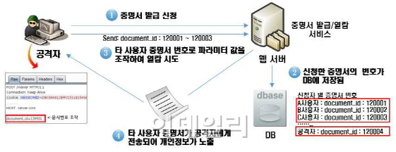
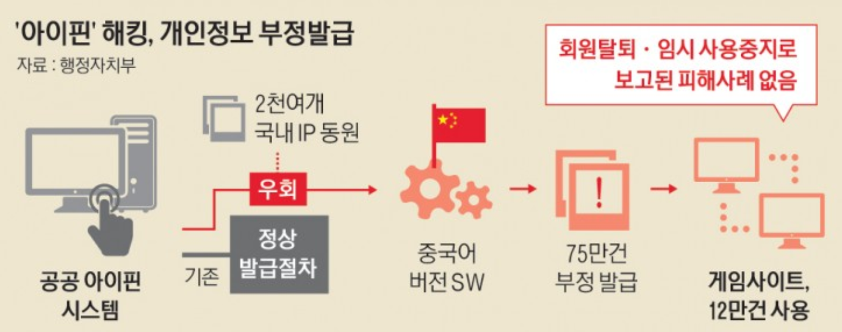
정보 유출 사례
정부 권장 '공공아이핀'도 뚫렸다
… 해킹 공격당해 75만건 부정발급
2015-03-05

Slide 4
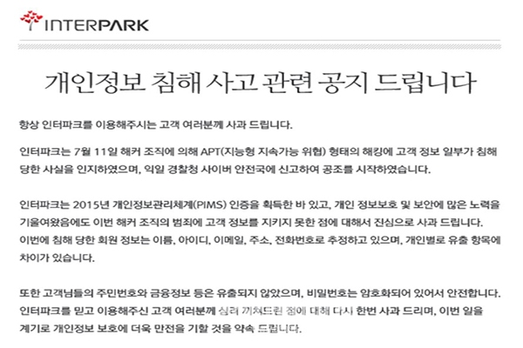
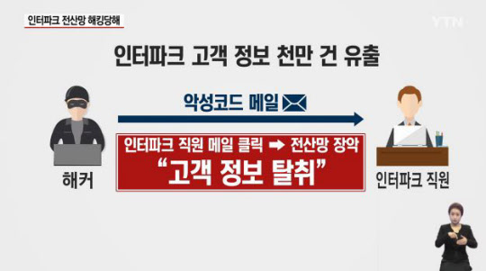
정보 유출 사례
대형 인터넷 쇼핑몰 인터파크가 '지능형 지속가능 위협(Advanced Persistent Threat, APT)' 해킹기법으로
회원 1030만명의 개인정보가 대거 유출된 것으로 나타났다.
2016.07.26 보도자료

Slide 5
0. 실습 환경

Slide 6
0.1.1 실습환경
VMWare Workstation 12 Pro(12.1.1) 설치
WIN7 PC
Windows 2003 (게시판 웹서버)
192.168.85.128
Backtrack5
192.168.85.129
XP
192.168.85.130
192.168.85.1
NAT
WIN7
192.168.85.131
Kali
192.168.85.136

Slide 7
0.1.2 실습환경
VMWare Guest OS
Guest OS | IP | ID | 비고
WIN2003 | 192.168.85.128 | administrator | IIS6 , MS-SQL 2005 Express, Jboard 웹게시판 , Apache / Tomcat
BackTrack5 | 192.168.85.129 | root | apache2 , php
XP | 192.168.85.130 | administrator | wireshark , cain&abel
WIN7 | 192.168.85.131 | administrator | wireshark , paros
Kali | 192.168.85.136 | root | apache2 , php
HOST PC | 192.168.85.1
@ 윈도우 서버 사전 환경 설정
Administrator 계정 로그인
방화벽 해체
과정 종료후
반드시 관련 자료 삭제.

Slide 8
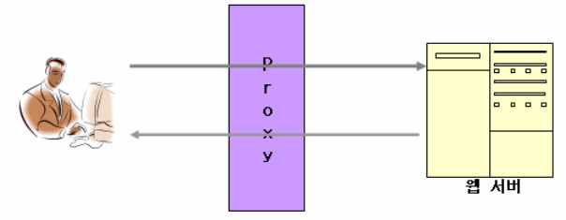
0.1.3 선수 과목
Wireshark 설치 및 이해
WIN7 Paros 설치 및 실습
Paros : 현재 32bit JDK에서 작동
32bit JDK(jdk-7u75-windows-i586.exe) 설치한다.
paros 설치
IE → LAN Setting → Proxy Server : localhost : 8080 설정
(참고) 64bit OS 경우 paros 바로가기 → 속성 → "대상"을 아래와 같이 변경 해야 함.
C:\Windows\SysWOW64\javaw.exe -jar paros.jar
실습 : 1) naver검색: dns → paros 검색결과 변경
2) daum 접속시 naver 로그 변경
자주 사용되는 웹 프락시 Tool
- Paros, Burp Suite, Zap

Slide 9
1. Web Service 보안

Slide 10
1.1 Web 기초

Slide 11
1.1.1 World Wide Web
World Wide Web 이란?
a.k.a WWW, Web
전 세계에 있는 네트워크에 연결된 시스템을 통해 정보를 공유할 수 있는 정보 공간
WWW의 역사
1989년 3월 유럽 입자 물리 연구소(CERN)의 연구원인 팀 버너스 리의 제안으로 시작되어 연구, 개발되었다
웹에 관련된 기술은 월드 와이드 웹 콘소시엄(W3C)이 개발하고 있다. W3C는 HTML, HTTP 등의 표준화를 진행하고 있으며, 최근에는 시맨틱 웹에 관련된 표준을 제정하고 있다
Notes:
※ web
web는 사전적의미로 '거미줄'이라는 뜻입니다.
World Wide Web 은 거미줄처럼 연결된 네트워크를 통해 전 세계의 시스템이 정보를 공유한다는 의미를 갖고 있습니다.
※ World Wide Web / www / web
모두 같은 의미로 사용됩니다.
※ WWW = Internet ?
WWW는 인터넷에서 가장 인기있는 서비스 일 뿐입니다.
인터넷은 FTP, 전자메일, 웹 등 여러 가지 서비스를 포함합니다.

Slide 12
1.1.1 World Wide Web
World Wide Web 이란?
a.k.a WWW, Web
전 세계에 있는 네트워크에 연결된 시스템을 통해 정보를 공유할 수 있는 정보 공간
WWW의 역사
1989년 3월 유럽 입자 물리 연구소(CERN)의 연구원인 팀 버너스 리의 제안으로 시작되어 연구, 개발되었다
웹에 관련된 기술은 월드 와이드 웹 콘소시엄(W3C)이 개발하고 있다. W3C는 HTML, HTTP 등의 표준화를 진행하고 있으며, 최근에는 시맨틱 웹에 관련된 표준을 제정하고 있다
Notes:
※ web
web는 사전적의미로 '거미줄'이라는 뜻입니다.
World Wide Web 은 거미줄처럼 연결된 네트워크를 통해 전 세계의 시스템이 정보를 공유한다는 의미를 갖고 있습니다.
※ World Wide Web / www / web
모두 같은 의미로 사용됩니다.
※ WWW = Internet ?
WWW는 인터넷에서 가장 인기있는 서비스 일 뿐입니다.
인터넷은 FTP, 전자메일, 웹 등 여러 가지 서비스를 포함합니다.

Slide 13

THANK YOU!
The End

